Slide 1
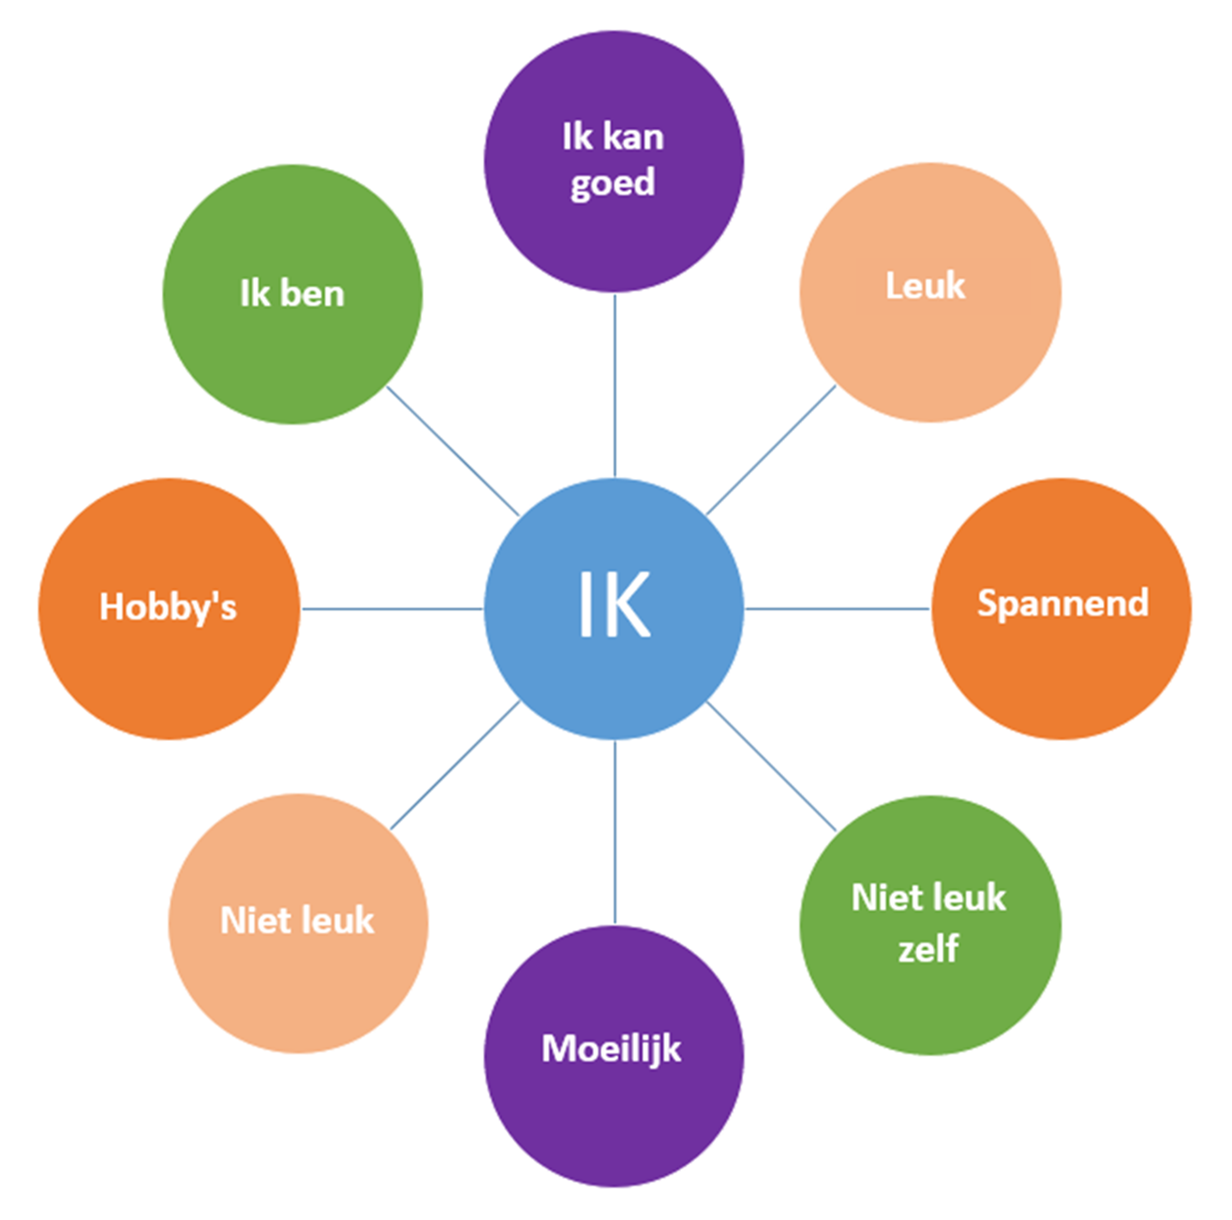
Psycho-Educatie
Wie ben ik
Spin in het web - Deel 1
Notes:
Benodigde materialen:
Uitgeknipte kaartjes > werkblad: 03.A - A4-Kaarten Spin in het Web
Stapel met ongeveer 15-20 strookjes per leerling (bijv. strookjes ter grootte van 1/3 van een A4tje, van tevoren gesneden met snijmachine)
Bol wol
Voorbereiding
Lees de introductie van de les van tevoren goed door.
Zorg dat het lokaal klaarstaat voor het begin van de les (tafels en stoelen aan de kant, open ruimte in het midden.
LET OP: Je kunt er voor kiezen om de vorm van de oefening (zie dia 5, 6) zelf al klaar te leggen op de grond in het midden van het lokaal. Je kunt er ook voor kiezen om de materialen klaar te leggen op je bureau en de leerlingen de opdracht te geven om de vorm op de grond te leggen zoals die op het bord staat. Dan is het een opdracht waar de leerlingen oefenen met samenwerken.
LET OP: om leerlingen zo actief en betrokken mogelijk te houden is het wel aan te raden om na de uitleg de klas op te splitsen (aanbeveling om max. 4 lln per groepje) en middels parallelle co-teaching de ervaringsoefening in twee groepjes aan te bieden. Hiervoor heb je dan dubbele materialen nodig.
Introductie van de les voor de docent:
In de vorige les hebben de leerlingen nagedacht over doelen die ze in hun leven hebben bereikt. Ook hebben ze geleerd wat psycho-educatie is en waarom dit belangrijk is. Kort gezegd betekent psycho-educatie dat je jezelf goed leert kennen. Iedereen heeft doelen in het leven, maar soms kom je hindernissen tegen die het lastiger maken om die doelen te bereiken. Jij bent de enige die altijd in jouw leven aanwezig is. Daarom ben jij de belangrijkste persoon om jezelf te helpen groeien en je doelen waar te maken. Daarvoor is het belangrijk om te weten wie je bent, wat je goed kunt en wat je lastig vindt.
In deze les gaan we met een ervaringsoefening ontdekken: wat weet ik eigenlijk al over mezelf? Dit is een soort ‘nulmeting’ voor de psycho-educatie. De leerlingen denken na over wat ze leuk en minder leuk vinden, waar ze goed in zijn en wat ze moeilijk of spannend vinden. De oefening helpt hen om op een makkelijke en korte manier iets over zichzelf te vertellen. Door letterlijk in het midden van hun eigen ‘web’ te staan en te kijken naar wat er om hen heen ligt, ervaren ze dat al die eigenschappen en ervaringen bij hen horen. Dit helpt hen om zichzelf beter te begrijpen.
Leerlingen denken in deze les na over:
Wie ben ik eigenlijk? Wat weet ik eigenlijk over mezelf?
Hoe vertel ik iets over mezelf? Wat vertel ik dan?
Wat vind ik eigenlijk leuk aan mezelf? Wat zijn mijn interesses? Wat zijn mijn hobby’s?
Wat vind ik eigenlijk minder leuk? Wat vind ik moeilijk? Wat vind ik spannend?

Slide 2
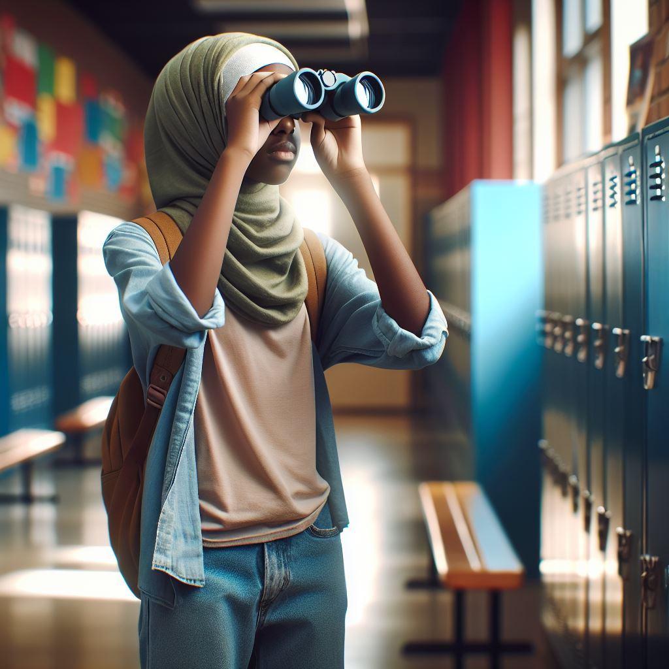
Vorige les
Terugblik
Notes:
Kijk met de klas kort terug op de vorige les.
©Afbeelding: Artificial Intelligence

Slide 3
Lesdoelen
Ik denk na over wie ik ben
Ik vertel over wat ik weet over mijzelf
Notes:
Bespreek de lesdoelen.
©Afbeelding: Microsoft Stockafbeeldingen

Slide 4
Waar leren we over in deze lessen?
Wat past bij mij?
Wat wil ik bereiken?
?
Waar ben ik goed in?
Wat vind ik lastig?
Notes:
Deze informatie is vorige les ook aan bod gekomen bij de quiz, dus dit kun je snel nog even doorlopen.
©Afbeelding: Microsoft Stockafbeeldingen

Slide 5
Waar leren we over in deze lessen?
Hoe werkt mijn brein?
Wat is mijn TOS?
?
Wat kan ik goed en hoe help ik anderen daarmee?
Wat helpt mij?
Notes:
Deze informatie is ook aan bod gekomen bij de quiz, dus dit kun je snel nog even doorlopen.
©Afbeelding: Microsoft Stockafbeeldingen

Slide 6
Luisteren naar elkaar
Aardig zijn voor elkaar
Respect hebben
Elkaar helpen
Leren over wie je bent is belangrijk. Het helpt je om je doelen te bereiken.
Op onszelf letten
In deze lessen ga je leren over wie je bent. Daarvoor is het wel belangrijk dat we:
Allemaal meedoen
Wat iemand hier vertelt, niet doorvertellen.
Wat nog meer?
Notes:
Benoem hier de regels en afspraken voor deze lessen. Bespreek of de leerlingen eventueel nog aanvullingen hebben.
Begin vervolgens enthousiast en opgewekt aan het volgende onderdeel, bijvoorbeeld door te zeggen:
Zo, wat fijn! We hebben deze afspraken nu met elkaar gemaakt. Dan weten we dat we hier allemaal mogen zijn zoals we zijn. Ik ben heel benieuwd om jullie nog wat beter te leren kennen! Laten we daar alvast een beetje mee beginnen.

Slide 7
Deze les
Ik denk na over wie ik ben
Ik vertel over wat ik weet over mijzelf
Ik vertel over wat ik weet over de ander
Notes:
Bij deze dia leg je uit dat jullie samen na gaan denken over wat je nu al weet over wie je bent. Leg uit dat het bij deze les ook belangrijk is om elkaar te helpen en goed naar elkaar te luisteren.
©Afbeelding: Microsoft Stockafbeeldingen

Slide 8
1. Zet de tafels aan de kant zodat er ruimte in het midden is.
Opdracht:
6. De klasgenoten luisteren, denken en helpen mee.
2. Maak met een bol wol en de kaartjes deze vorm in het lokaal
Spin in het web
5. De docent schrijft het op een kaartje en de leerling legt het kaartje in het goede vak.
3. We kiezen één leerling.
Deze leerling mag in het midden gaan staan.
4. De leerling vertelt bij elke bol iets wat hij/zij weet over zichzelf
Notes:
Je kunt er voor kiezen om de vorm (zie dia 6) zelf alvast in het lokaal neer te leggen, zodat je sneller verder kan met de inhoud van de opdracht en er minder vrije situatie in de les is. Dan zeg je bij stap 1 & 2 : hé, kijk, dit is al gedaan.
Laat anders de leerlingen de eerste en tweede stap samenwerkend uitvoeren.

Slide 9
terug
volgende
Notes:
Praktisch:
Laat deze dia op het bord staan tijdens de oefening.
Het is fijn als iedere leerling de kans heeft om in het midden te kunnen staan (mits ze dit ook willen).
Leerlingen die niet in het midden staan, kijken en denken actief mee.
Uitleg
Stap 1. Leg uit dat we één leerling kiezen. Die leerling gaat alvast in het midden van de vorm staan. Deze leerling gaat nadenken over wat hij/zij al over zichzelf weet. Optie 1: Laat de leerling beginnen bij de bol ‘ik kan goed’ en stel de vraag: ‘wat kan jij heel goed?’ en ga dan met de klok mee verder, dan behandel je de bollen ‘positief-negatief-positief’; dat werkt bemoedigend/helpt bij het je kwetsbaar durven opstellen. Optie 2: Laat de leerling beginnen bij de bol ‘ik kan goed’ en vervolgens zelf kiezen waar hij/zij mee verder gaat. Sommige leerlingen vinden dat fijner omdat ze voelen dat ze op bepaalde bollen makkelijker het antwoord weten.
Gebruik je eigen inschatting daarvoor.
Stap 2.
De leerling noemt bij elke bol één of meer dingen die hij over zichzelf weet. Stap 3. Wanneer de leerling bijv. bij ‘hobby’s’ zegt: ‘Mijn hobby is voetbal’ dan schrijft de docent/logopedist het woord ‘voetbal’ op een strookje en geeft het aan de leerling. De leerling legt het dan in het vak bij ‘Hobby’s’ neer. Zo ontstaat een soort levend woordveld om de leerling heen met wat de leerling over zichzelf weet. Let op dat je groot en duidelijk schrijft. Als de leerling het moeilijk vindt om dingen over zichzelf te vertellen, laat dan klasgenoten meedenken en meehelpen. Het is dan wel belangrijk om terug te vragen: klopt het wat de ander over jij vertelt? Vind jij dat ook? Stap 4. Als de leerling klaar is kun je ervoor kiezen om de leerling een foto te laten maken van zijn woordveld (dat is ook handig voor de volgende les). Ga daarna door met de volgende leerling.
LET OP: Als de leerling niet begrijpt wat hij/zij moet antwoorden bij een bol, gebruik dan dia 7 en 8 om het uit te leggen. We merken in de praktijk dat het fijner is om de bollen ‘on the go’ uit te leggen terwijl je start met de eerste leerling dan wanneer je eerst te lang aan het woord bent om alle bollen uit te leggen. Gebruik daarbij echter ook vooral je eigen inzicht, jullie kennen jullie eigen leerlingen het best!
LET OP: Bij leerlingen die het te spannend vinden om in het midden te gaan staan en over zichzelf te vertellen, leg er niet te veel druk op. Laat die leerlingen vooral actief meedenken over klasgenoten. Je kunt er ook voor kiezen om voor deze leerling een laagdrempeliger doel te kiezen. Laat dan bijvoorbeeld de leerling in het midden staan en laat klasgenoten iets vertellen over wat ze van deze leerling weten (van de ‘positieve’ bollen!!) en vraag aan de leerling om verbaal of nonverbaal aan te geven of wat de klasgenoot over hem/haar zegt klopt.

Slide 10
Uitleg van de bollen
Ik ben | Hoe je bent, wat je goed of fijn vindt aan jezelf. ‘Ik ben…’
Leuk | Dingen die je leuk vindt ‘Ik vind … leuk’ ‘Ik hou van …’
Ik kan goed | Dingen die je goed kan ‘Ik kan goed …’
Hobby’s | Dingen die je leuk vindt om te doen in je vrije tijd. ‘Mijn hobby is…’
Ik ben aardig
Ik vind FIFA leuk
Ik kan goed rekenen
Mijn hobby is voetbal
Notes:
Bespreek met de leerlingen wat je bij de verschillende bollen over jezelf moet vertellen. Bij de uitleg in de tabel staat steeds cursief een cue-zin aangegeven. Het is goed om die te modellen en zo veel mogelijk te herhalen. Ook wanneer de leerling in één woord antwoord geeft, herhaal wat de leerling zegt a.d.h.v. een goede zin, bijvoorbeeld de cue. Als de leerling zegt ‘rekenen’ bij de paarse bol, herhaal dan: ‘Aha, dus jij zegt: ik kan goed rekenen. Fijn dat jij goed kan rekenen. Wat kun je het beste van rekenen?’.

Slide 11
Uitleg van de bollen
Niet leuk aan mezelf | Hoe je bent, wat je niet goed of niet leuk vindt. ‘Ik ben…’
Niet leuk | Dingen die je niet leuk vindt ‘Ik vind … niet leuk’ ‘Ik hou niet van …’
Moeilijk | Dingen die je moeilijk vindt ‘Ik vind … moeilijk’
Spannend | Dingen die je spannend of eng vindt Ik vind … spannend ‘Ik vind … eng’
Ik ben druk
Ik vind spelling niet leuk
Ik vind rekenen moeilijk
Ik vind spinnen eng
Notes:
Gebruik deze dia bij het eventueel toelichten van de betekenis van de bollen wanneer nodig. Denk aan het herhalen van de woorden van de leerling in de cue-zin als de leerling het nog moeilijk vindt om een goede zin te formuleren.

Slide 12
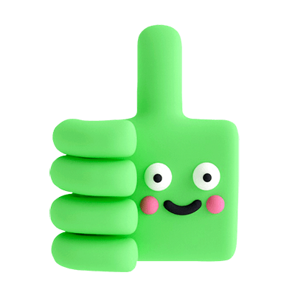
Hoe is het gegaan?
Ik heb nagedacht over wie ik ben
Ik heb verteld over wat ik weet over mijzelf
Ik heb een ander geholpen bij de opdracht
Notes:
Evalueer de les en de doelen met de leerlingen. Wees positief, bekrachtig gewenst gedrag en geef veelvuldig procescomplimenten. Kijk ook naar wat er wellicht een volgende keer beter kan en richt je op constructieve feedback van jou naar de leerlingen en de leerlingen naar zichzelf.
©Afbeelding: Microsoft Stockafbeeldingen

